Slide 1
第十章 机械与人
第2节 滑轮及其应用

Slide 2
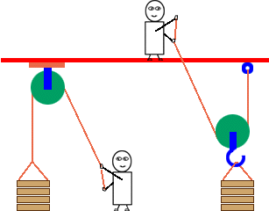
提升物体用的是什么？

Slide 3
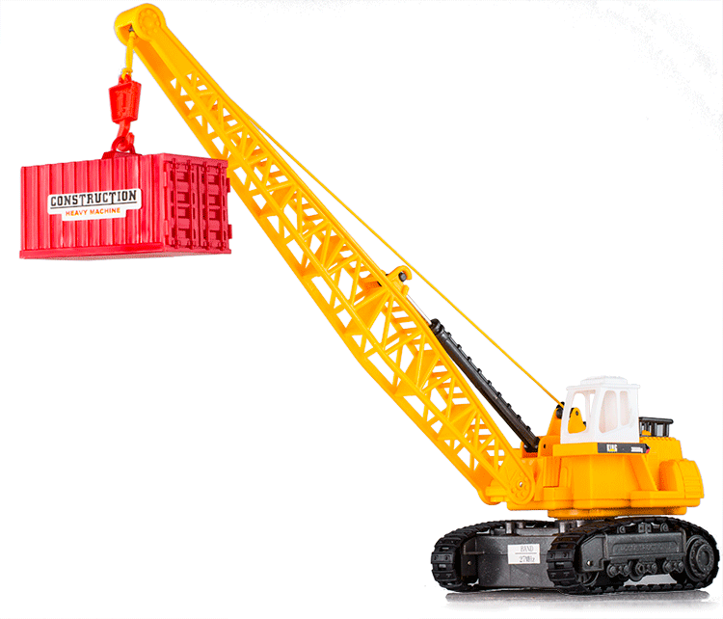

Slide 4
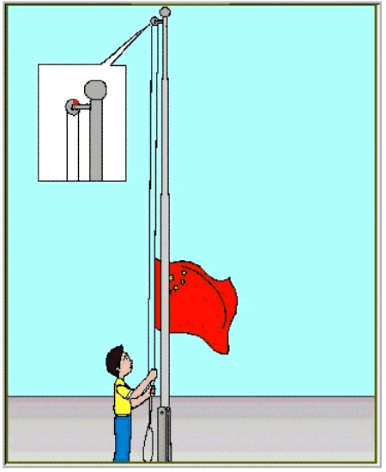
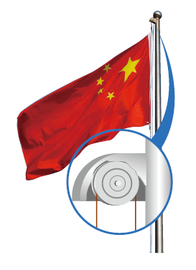

Slide 5
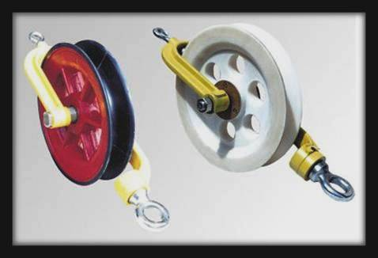
一、滑轮：边缘有凹槽，能绕轴转动的小轮。
小轮
凹槽
轴

Slide 6
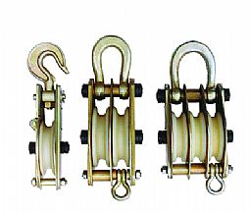
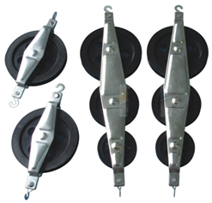

Slide 7
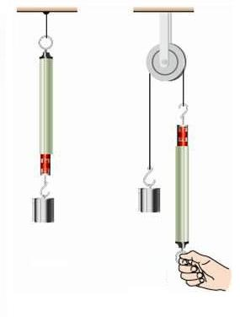
原来测力计移动的方向向上，绳子通过一个滑轮后，测力计的方向改变，滑轮始终不移动位置。

Slide 8

二、定滑轮
1、定义：工作时，轴不随物体移动的滑轮。
2、使用定滑轮不省力，不省距离；但可以改变力的方向。
3、同一根绳子上的力大小相等。
4、s_{绳} = h_{物}；v_{绳} = v_{物}
5、定滑轮相当于一个等臂杠杆。

Slide 9
L₂
L₁
0
F
G_{物}
定滑轮相当于等臂杠杆

Slide 10
如图，物体重5N，则测力计读数为 N。
如图，物体上升了5m，则绳子自由端下降了 m。

Slide 11
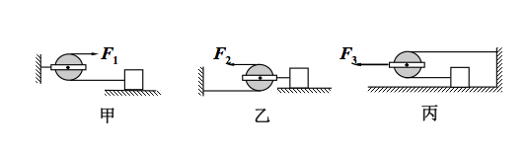
6、水平定滑轮（与重力无关）
绳子自由端拉力大小等于物体受到的摩擦力大小
绳子自由端移动距离等于物体移动的距离

Slide 12

三、动滑轮
1、定义：工作时，轴随物体移动的滑轮。
2、使用动滑轮省一半力，费一倍距离；不改变力的方向。
3、动滑轮相当于一个省力杠杆（省一半的力）

Slide 13
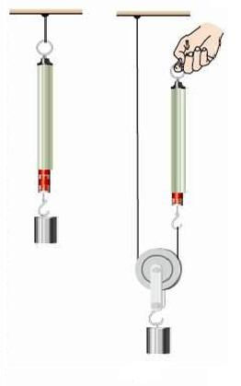
F
L₁
0
L₂
动滑轮相当于省力杠杆

Slide 14

=2h
S
4、s_{绳} =2 h_{物}
v_{绳} =2 v_{物}
h

Slide 15
如图，不考虑动滑轮重，物体重5N，则测力计读数为 N。
如图，物体上升了5m，则绳子自由端下降了 m。

Slide 16
5、水平动滑轮（与重力无关）
绳子自由端拉力大小等于物体受到的摩擦力大小的一半。
6、水平动滑轮
（与重力无关）
绳子自由端移动距离等于物体移动距离的两倍。

Slide 17
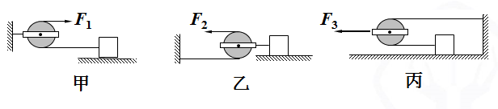
假设甲、乙、丙中物体受到的摩擦力都为10N，则甲乙丙中的拉力分别为多少？
假设甲、乙、丙中物体移动的距离都为10m，则甲乙丙中的绳子自由端移动的距离分别为多少？
F₁ __ F₂ __F₃

Slide 18
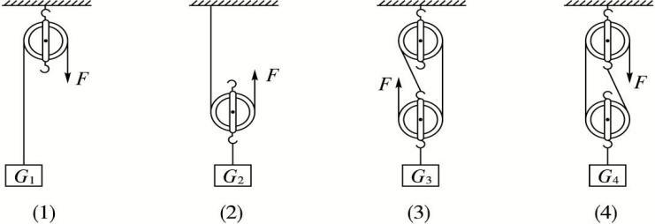
定滑轮改变方向
动滑轮省力
动定结合

Slide 19
四、滑轮组：由定滑轮和动滑轮组合在一起的装置。
1、滑轮组既可以省力、也可以改变力的方向。
F；s
2、研究滑轮组中力的关系：对动滑轮受力分析。
G；h

Slide 20
不考虑动滑轮重
1
1
F= G
F= G
2
F；s
3
F；s
S = 2 h
S = 3 h
V_{绳} = 2V_{物}
V_{绳} = 3V_{物}
G；h
G ；h

Slide 21
考虑动滑轮重
1
1
F= （G＋G_{动}）
F；s
F= （G＋G_{动}）
2
3
F；s
S = 2 h
S = 3 h
V_{绳} = 2V_{物}
V_{绳} = 3V_{物}
G；h
G ；h

Slide 22
2、竖直滑轮组特点
1
F
=
G_{总}
n
S_{绳} = nh_{物}
V_{绳} = nV_{物}
F
G_{动}
G
h_{物}：物体上升高度
S_{绳}：绳自由端移动的距离
n：动滑轮上方承受力的绳子段数

Slide 23
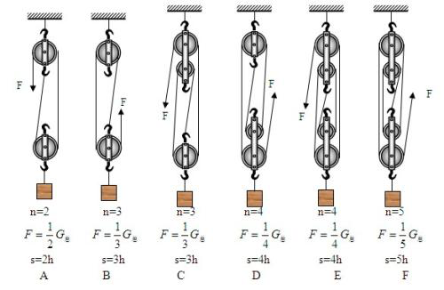
3、n的判断方法：直接与动滑轮相连的绳子段数

Slide 24
G
G

Slide 25
F=100 N
s=10 m
F=?
s=?
G=100 N
h=10 m
G = ?
h = ?
若每个滑轮重30 N，结果如何？

Slide 26
F
s= ?
F=100 N
s=?
G = ?
h=10 m
物体以0.2 m/s的速度匀速上升10 s 的时间
若每个滑轮重30 N，结果如何？

Slide 27

4、水平滑轮组特点
S_{绳}
v_{绳}
f
S_{物}
v_{物}
3F=f；
S_{绳}=3 S_{物；}
v_{绳}=3 v_{物}

Slide 28

若每个滑轮重30 N，结果如何？
F=?
S_{绳}=?
F=20 N
S_{物}=10 m

Slide 29
五、滑轮组的绕线
F
F
F
F
n = 5
n = 4
n = 2
n = 3

Slide 30
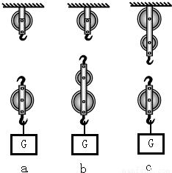
1、奇动偶定
n为奇数，从动滑轮开始
n为偶数，从定滑轮开始
要求n为奇数

Slide 31
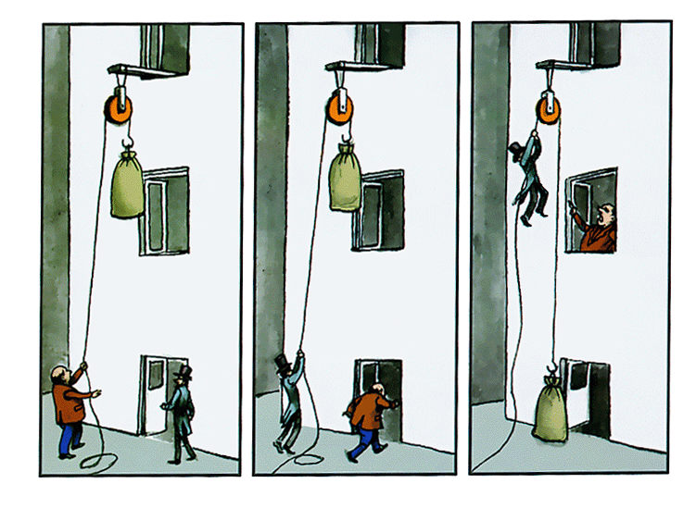
救命！
请您帮忙。
啊？你怎么上来了！
好的，唉.......
2、人能给绳子的最大拉力为人的重力。

Slide 32
练习：人在地面上拉，物体重1000N，不计轮重，绳子能承受的最大拉力为400N，请画出绕法？

Slide 33
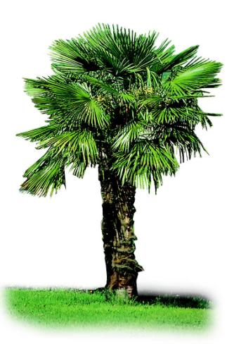
练习：汽车重2×10⁴ N，陷入泥中，受到的阻力为3×10³ N。用如图所示装置，则至少要用多大的力才能将汽车拉出？
F

Slide 34
例：定滑轮左端绳子下端挂着相同的重物，若在定滑轮右端的绳子自由端分别沿三个方向用力（如图所示），力的大小分别为：F₁、F₂、F₃，则（ ）
A．F₁最大
B．F₂最大
C．F₃最大
D．三个力一样大
D
F₁
F₂
F₃

Slide 35
例：如图所示，物体A的质量为50kg，当力F为100N时，物体A恰能匀速前进，若物体A前进0.5m所用的时间为10s (不计绳和滑轮重，g取10N/kg)。
求：(1)物体A受到的重力；
(2)物体A受到的摩擦力；
（3）绳子自由端移动的距离；
（4）绳子自由端移动的速度。
500N
200N
1m
0.1m

Slide 36
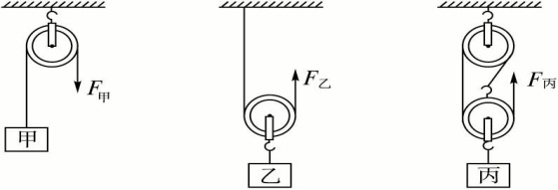
例：如图，利用定滑轮、动滑轮及滑轮组匀速向上提升重物。已知作用在绳子自由端的拉力F_{甲}=F_{乙}=F_{丙}=50N。则：
(1)不计动滑轮重和绳与滑轮之间摩擦时，提升的物重分别是：G_{甲}= N，G_{乙}= N，G_{丙}= N。
50
100
150

Slide 37
例：如图，利用定滑轮、动滑轮及滑轮组匀速向上提升重物。已知作用在绳子自由端的拉力F_{甲}=F_{乙}=F_{丙}=50N。则：
(2)动滑轮重3N，不计绳与滑轮之间的摩擦，提升的物重分别是：G_{甲}= N，G_{乙}= N，G_{丙}= N。
50
97
147

Slide 38
例：如图，利用定滑轮、动滑轮及滑轮组匀速向上提升重物。已知作用在绳子自由端的拉力F_{甲}=F_{乙}=F_{丙}=50N。则：
(3)当物体被提升2m时，绳子自由端移动的距离分别是：s_{甲}= m，s_{乙}= m，s_{丙}= m。
2
4
6

Slide 39
例：如图，利用定滑轮、动滑轮及滑轮组匀速向上提升重物。已知作用在绳子自由端的拉力F_{甲}=F_{乙}=F_{丙}=50N。则：
(4)如果物体被提升的速度都是0.2m/s时，绳子自由端移动的速度分别是：v_{甲}= m/s，v_{乙}= m/s，v_{丙}= m/s。
0.2
0.4
0.6

Slide 40
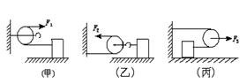
例：如图所示，滑轮重力和摩擦均不计，物体重均为100N，与水平面间的摩擦力都是30N，作用于各绳端的拉力分别为F₁、F₂、F₃，要使物体做匀速直线运动，则下列说法中正确的是( )。
F₁=100N、F₂=50N、F₃=200N
B. F₁=30N、F₂=60N、F₃=15N
C. F₁=100N、F₂=50N、F₃=50N
D. F₁=30N、F₂=15N、F₃=60N
D

Slide 41
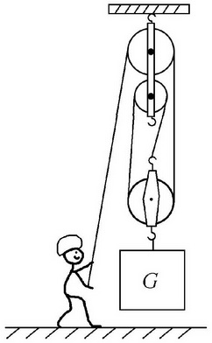
例：一名工人用如图所示的滑轮组提起500 N的重物，动滑轮重10 N，不计绳重和摩擦，则绳子自由端的拉力为______N，绳子自由端移动的距离为6 m,则重物上升了______m。
170
2

